Slide 1
4

Slide 2
Mavzu: Xil-xususiyatni bildiruvchi sifatlar
205-207-
mashqlar

Slide 3
Mustaqil topshiriqni tekshirish:

Slide 4
Mustaqil topshiriqni tekshirish
204-mashq. Go‘zal manzara
Siz dengiz qirg‘og‘idagi to‘lqinli chiroyli manzarani ko‘rganmisiz? Baland va yassi qoyalarga urilayotgan to‘lqinlar shovqini kishini o‘ziga tortadi. Tik qoyalar yonida torgina yo‘lakchalar ko‘zga tashlanadi. Qoya ustidan turib pastga nazar tashlasangiz yo‘llar xuddi to‘g‘ri, egri, katta, qiyshiq chiziqlarga o‘xshab ko‘rinadi. Keng osmonda esa dumaloq shakldagi bulutlarning tinimsiz harakatiga guvoh bo‘lasiz. Bu shundayin go‘zal manzara.

Slide 5
Otabekning xususiyatlarini toping.
xafa
uyatchan
qo‘rqoq
xursand
jahldor
qo‘rqmas

Slide 6
Otabekning xususiyatlarini toping.
xafa
uyatchan
qo‘rqoq
xursand
jahldor
qo‘rqmas

Slide 7
Otabekning xususiyatlarini toping.
xafa
uyatchan
qo‘rqoq
xursand
jahldor
qo‘rqmas

Slide 8
Otabekning xususiyatlarini toping.
xafa
uyatchan
qo‘rqoq
xursand
jahldor
qo‘rqmas

Slide 9
Otabekning xususiyatlarini toping.
xafa
uyatchan
qo‘rqoq
xursand
jahldor
qo‘rqmas

Slide 10
Yodingizda
tuting!
Shaxs va narsalarning xususiyatini bildiradi.
Xususiyat bildirgan sifatlar nimalarning belgisini bildiradi?

Slide 11
Berilgan rasmlarga xos ta’rifni toping.
mag‘rur
urushqoq
yuvosh
jasur
muloyim
momiq

Slide 12
Husnixat daqiqasi
Gapni o‘qing va husnixat bilan yozing.

Slide 13
205- mashq. She’rni ifodali o‘qing. Avval shaxslarning, keyin narsalarning xususiyatlarini bildirgan sifatlarni aniqlab, o‘zi bog‘langan so‘z bilan birga ko‘chiring.
Temur bobom
Jayronlar
Mamajon Xoliqov
Ollobergan Po‘lat

Slide 14
205-mashq asosida topshiriq.
buyuk bobom
a’lo bobom
suyuk bobom
oqil bobom
dono bobom
adolatli bobom
Amir Temur 1336-yil, 9-fevralda Shaxrisabzda tug‘ilgan.
Asl ismi : Amir Temur ko‘ragoniy ibn Amir Tarag‘ay ibn Amir Burqul

Slide 15
206-mashq. O‘qing. Matnni qismlarga bo‘ling. Har bir qism asosida reja tuzing. Reja asosida matn mazmunini qayta hikoyalab yozing.

Slide 16
Xususiyat bildirgan sifatlarni aniqlab tagiga tegishlicha chizing.

Slide 17
Mustaqil topshiriq
207-mashq. 4-sinf “O‘qish kitobi”dagi Oybekning “Alisherning yoshligi” asarini o‘qing. Alisherga va kiyikka xos bo‘lgan xususiyat bildirgan sifatlarni ko‘chiring.
4-sinf. O‘qish darsligi
( 31-33-betlar)

Slide 18
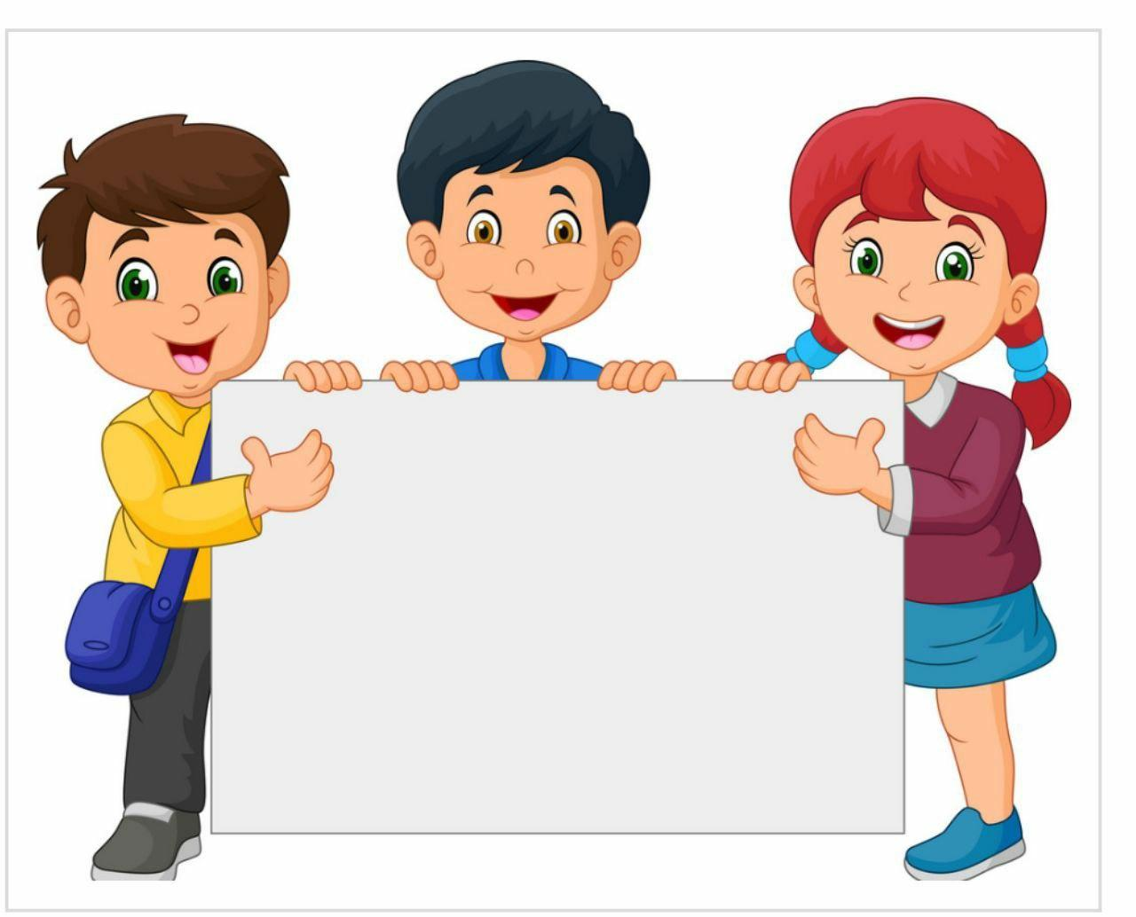
E’tiboringiz
uchun
rahmat!

